Slide 1
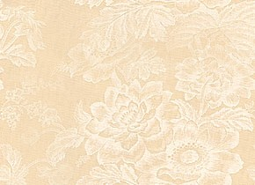
Образцова Татьяна Ивановна,
преподаватель информатики
ГАПОУ МО ЕПЕЭТ
г. Егорьевск, 2015 г.

Slide 2
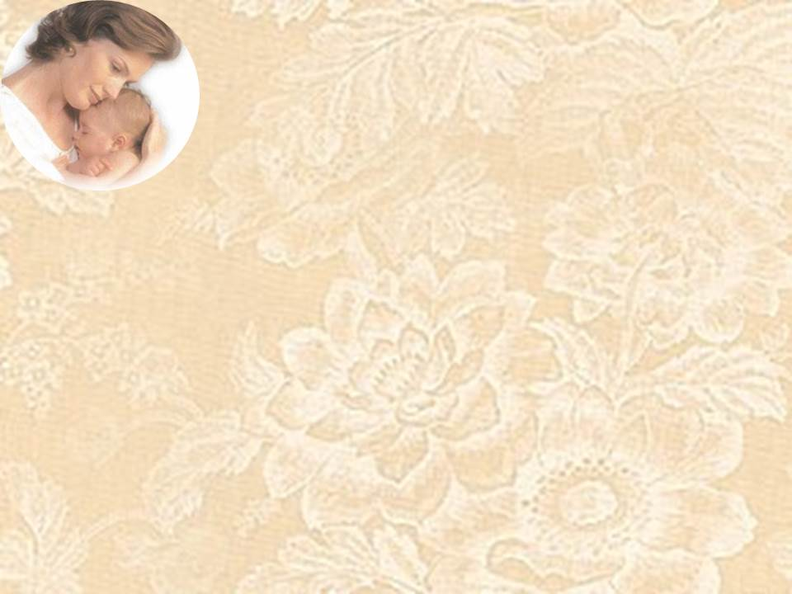

Slide 4
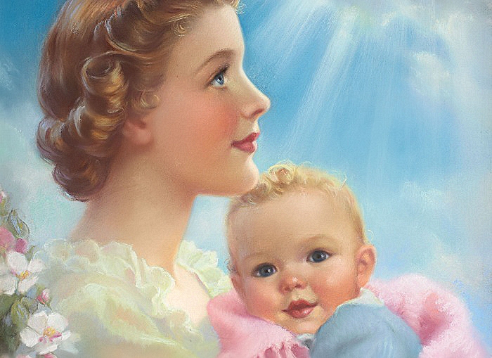
Источник иллюстрации: http://aeterna.qip.ru/blogs/post/4530411/

